Slide 1


Slide 2
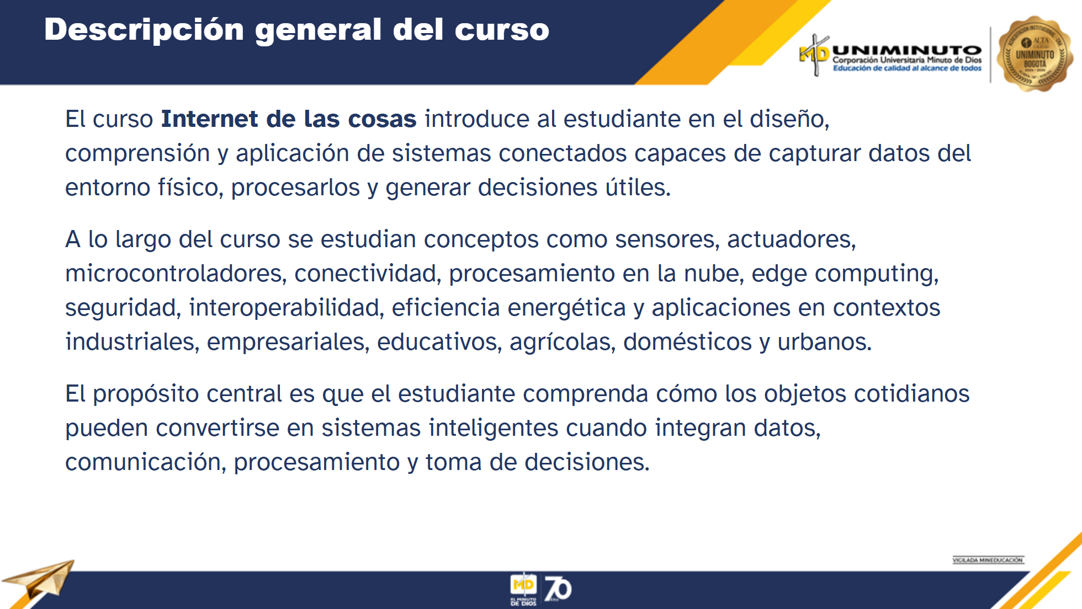
Notes:
Notas del presentador: Presentar el curso como una introducción aplicada al ecosistema IoT. Destacar que el enfoque no es únicamente técnico, sino también estratégico: comprender qué problema se resuelve, qué datos se capturan, cómo se procesan y qué decisiones se pueden tomar.

Slide 3
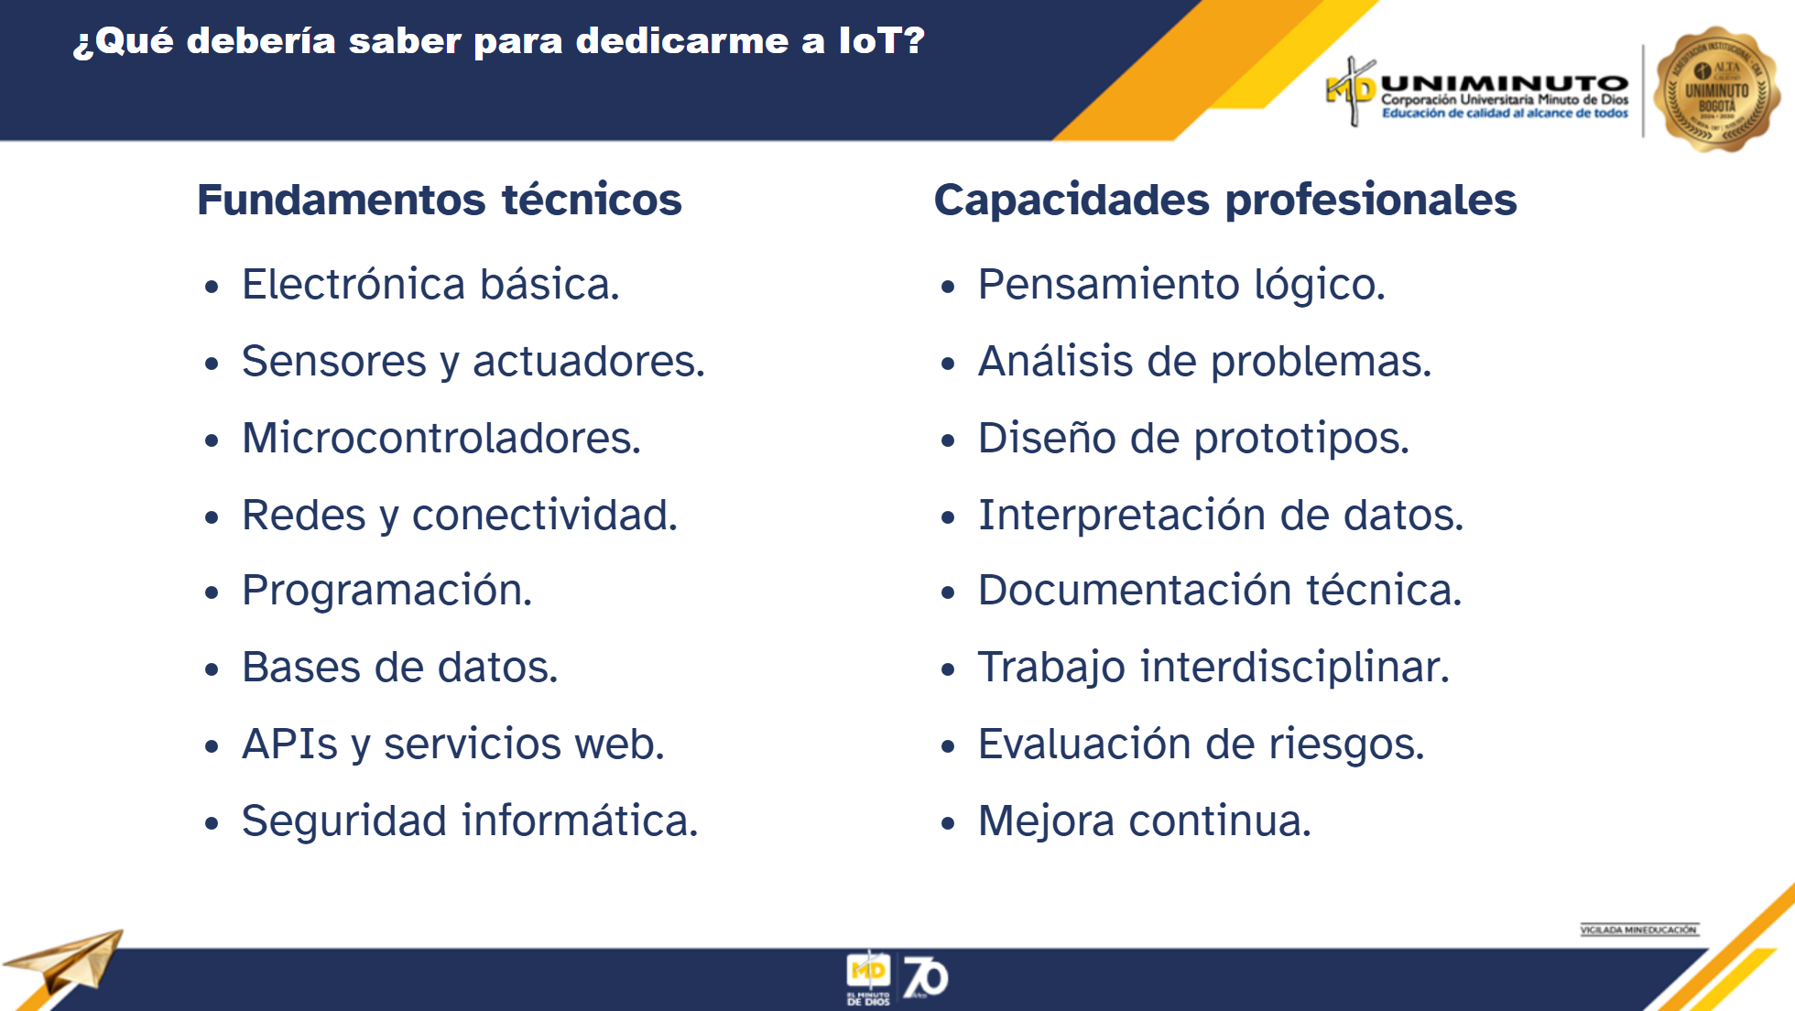
Notes:
Notas del presentador: Explicar que IoT exige una mirada integradora. No basta con saber programar o conectar sensores. También se requiere comprender el contexto de uso, la seguridad, el mantenimiento, la escalabilidad y la utilidad real de los datos.

Slide 4
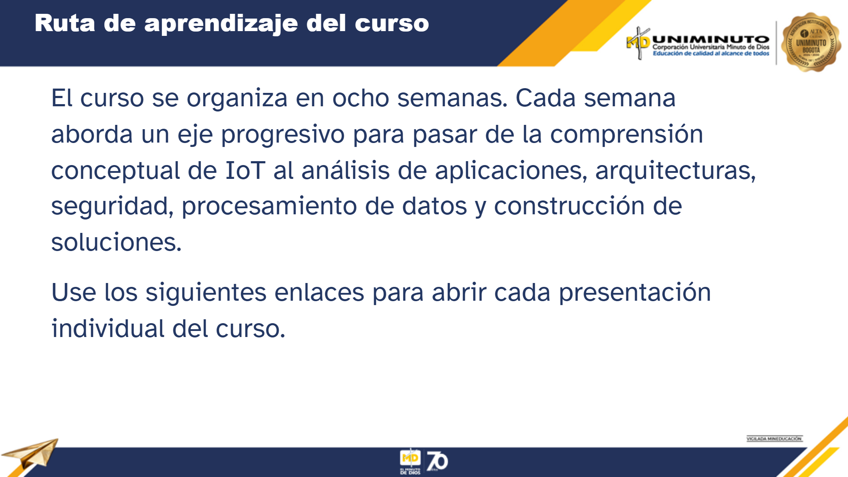
Notes:
Notas del presentador: Esta diapositiva funciona como transición hacia el menú de semanas. Se puede usar en clase para explicar la progresión del curso y mostrar que cada semana tiene una presentación independiente.

Slide 5
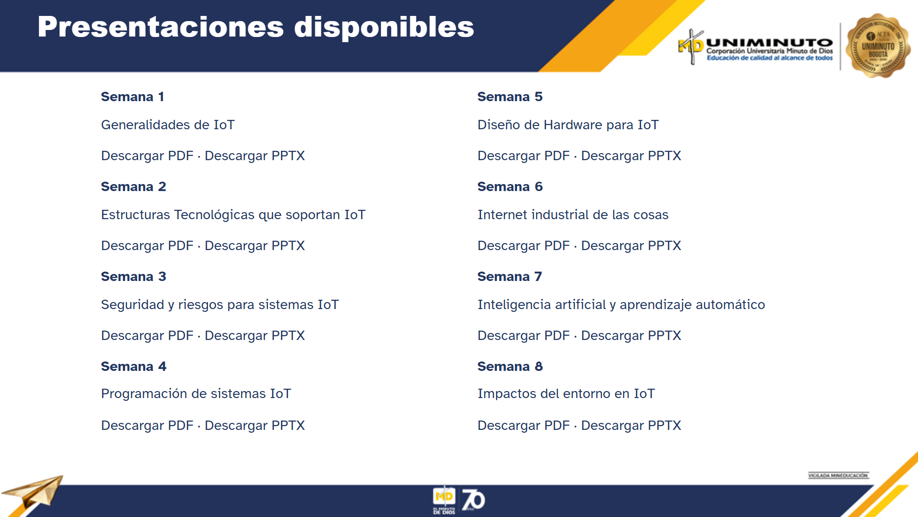
Notes:
Notas del presentador: Aclarar que estos enlaces permiten abrir cada presentación semanal y descargar los archivos cuando ya hayan sido exportados. En desarrollo, las semanas también pueden abrirse con npm run dev:s1, npm run dev:s2 y así sucesivamente.

